Slide 1
Бюджет для граждан
муниципального образования
Велижское городское поселение
(к решению о бюджете на 2023 год и на плановый период 2024-2025 годов от 22.12.2022 №54)

Slide 2
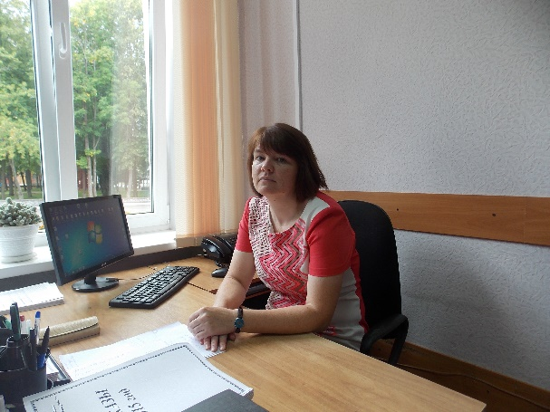
Финансовое управление Администрации муниципального образования «Велижский район» представляет информационный ресурс «Бюджет для граждан», который размещается в информационно-телекоммуникационной сети «Интернет», включает пояснения к решению от 22.12.2022 №54 «о бюджете муниципального образования Велижское городское поселение на 2023 год и на плановый период 2024 и 2025 годов» и направлен на увеличение степени информированности граждан о проводимой в Велижском районе бюджетной политики. Бюджет для граждан – это упрощенная версия бюджетного документа, которая использует неформальный язык и доступные форматы, чтобы облегчить для граждан понимание бюджета, объяснить им планы и действия руководства муниципального образования «Велижский район» во время бюджетного года и показать формы их возможного взаимодействия по вопросам расходования финансов. В материалах представлены основы формирования бюджета, его параметры, структура и динамика доходов и расходов. Бюджет для граждан нацелен на получение обратной связи от граждан, которым интересны современные проблемы муниципальных финансов.
С уважением, Начальник Финансового управления Администрации муниципального образования
«Велижский район» Светлана Михайловна Миронова

Slide 3
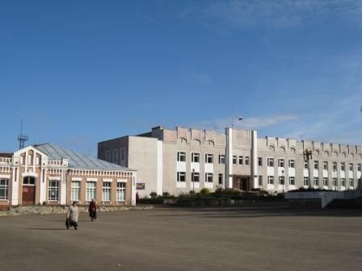
Контактная информация Финансовое управление Администрации муниципального образования «Велижский район»: Адрес: 216290, Россия, Смоленская обл., г. Велиж, пл. Дзержинского, д. 7. Тел.: 8(48132)4-19-44; факс: 8(48132)4-23-64. E-mail: fvg01@mail.ru

Slide 4
Муниципальные финансы согласно действующему федеральному законодательству включают в себя средства местного бюджета, муниципальных внебюджетных фондов, государственные и муниципальные ценные бумаги, принадлежащие органам местного самоуправления, и другие денежные средства, находящиеся в муниципальной собственности. Основными источниками формирования муниципальных финансов выступают: - средства, передаваемые органам местного самоуправления вышестоящими органами власти в виде доходных источников и прав, предусмотренных законодательством (перечисления из бюджетов вышестоящих органов власти); - собственные средства муниципального образования; - заемные средства. Местный бюджет (бюджет муниципального образования) — это форма образования и расходования денежных средств в расчете на финансовый год, предназначенных для обеспечения задач и функций, отнесенных к предметам ведения местного самоуправления, путём исполнения расходных обязательств соответствующего муниципального образования. Доходы местных бюджетов в соответствии с Бюджетным кодексом Российской Федерации формируются за счет собственных доходов и доходов за счет отчислений от федеральных и региональных регулирующих налогов и сборов. К собственным доходам местных бюджетов относятся: - налоговые доходы, зачисляемые в местные бюджеты в соответствии с бюджетным законодательством Российской Федерации и законодательством о налогах и сборах; - неналоговые доходы, зачисляемые в местные бюджеты в соответствии с законодательством Российской Федерации; - доходы, полученные местными бюджетами в виде безвозмездных и безвозвратных перечислений, за исключением субвенций из Федерального фонда компенсаций и (или) региональных фондов компенсаций. Расходы местных бюджетов можно разделить на две большие группы: - собственные расходы муниципального образования, связанные с решением задач местного значения и обслуживанием муниципального долга; - расходы, связанные с осуществлением отдельных государственных полномочий, переданных органам местного самоуправления.

Slide 5
Бюджет
Дефицит бюджета
(это превышение расходов бюджета над его доходами)
0
Сбалансированность
Дефицит
Профицит бюджета
(превышение бюджетных доходов над расходами)
0
Сбалансированность
Профицит
Бюджет
Бюджет
Доходы
Расходы
Доходы
Расходы
Сбалансированный бюджет
(равенство доходов и расходов бюджета)
0
Сальдо
Бюджет
Доходы
Расходы

Slide 6
Бюджетный процесс - регламентируемая законодательством Российской Федерации деятельность органов государственной власти, органов местного самоуправления и иных участников бюджетного процесса по составлению и рассмотрению проектов бюджетов, утверждению и исполнению бюджетов, контролю за их исполнением, осуществлению бюджетного учета, составлению, внешней проверке, рассмотрению и утверждению бюджетной отчетности.
Гражданин, и его участие в бюджетном процессе
Помогает формировать доходную часть бюджета (налог на доходы физических лиц);
Получает социальные гарантии - расходная часть бюджета (образование, культура, здравоохранение, социальная поддержка и др.
Возможности влияния граждан на состав бюджета
Участие в публичных слушаниях по проекту решения Велижского районного Совета депутатов «О бюджете муниципального образования «Велижский район» на текущий год и плановый период

Slide 7
Основные направления налоговой политики
Для увеличения налоговых доходов бюджета предлагаются следующие меры:
повышение объемов поступлений налога на доходы физических лиц, в частности: создание условий для роста общего объема фонда оплаты труда в регионе, легализация «теневой» заработной платы, доведение ее до среднеотраслевого уровня, проведение мероприятий по сокращению задолженности по налогу на доходы физических лиц;
повышение собираемости единого сельскохозяйственного налога за счет расширения деятельности сельскохозяйственных товаропроизводителей;
актуализация работы по расширению налоговой базы по имущественным налогам путем выявления и включения в налогооблагаемую базу недвижимого имущества и земельных участков, которые до настоящего времени не зарегистрированы или зарегистрированы с указанием неполных (неактуальных) сведений, необходимых для исчисления налогов;
улучшение качества администрирования земельного налога и повышения уровня его собираемости для целей пополнения доходной базы местных бюджетов;
постоянная целенаправленная работа с физическими лицами по необходимости регистрации объектов недвижимости в органах, осуществляющих регистрацию прав на недвижимое имущество и сделок с ним, а также по выявлению и оценки имущества граждан, незарегистрированного в установленном порядке;
разработка механизма начисления земельного налога за земли под многоквартирными домами;
проведение индивидуальной работы с физическими лицами, проживающими на территории поселения, имеющими задолженность по уплате налога на имущество физических лиц, земельного налога, арендной платы за землю с целью ликвидации недоимки.

Slide 8
Основные направления бюджетной политики
Основными целями бюджетной политики муниципального образования Велижское городское поселение на 2023 год и на плановый период 2024 и 2025 годов являются обеспечение долгосрочной сбалансированности и финансовой устойчивости бюджетной системы, создание условий для обеспечения максимально эффективного управления общественными финансами с учетом современных условий и перспектив развития экономики муниципального образования Велижское городское поселение.

Slide 9
Основными задачами бюджетной политики на 2023 год и на плановый период 2024 и 2025 годов будут являться:
формирование реального прогноза доходов, расходов и источников финансирования дефицита при формировании местного бюджета;
минимизация рисков несбалансированности при бюджетном планировании;
концентрация расходов на приоритетных направлениях, прежде всего связанных с улучшением условий жизни человека, адресном решении социальных проблем, повышении эффективности и качества предоставляемых населению государственных и муниципальных услуг;
безусловное исполнение действующих расходных обязательств, недопущение принятия новых расходных обязательств, не обеспеченных доходными источниками;
обеспечение реализации приоритетных задач государственной политики, в том числе предусмотренных в указах Президента Российской Федерации по достижению целевых показателей заработной платы работников бюджетной сферы;
сохранение всех социальных выплат;
повышение эффективности и результативности бюджетных расходов за счет сокращения неэффективных расходов, вовлечения организаций, не являющихся государственными учреждениями, в процесс оказания государственных услуг;
недопущение просроченной задолженности по бюджетным и долговым обязательствам муниципального образования Велижское городское поселение;

Slide 10
включение в объем субсидии на финансовое обеспечение выполнения государственного задания затрат на коммунальные услуги;
совершенствование и повышение эффективности процедур государственных закупок товаров, работ, услуг;
расширение практики нормирования в сфере закупок товаров, работ, услуг;
повышение качества финансового контроля в управлении бюджетным процессом, в том числе внутреннего финансового контроля и внутреннего финансового аудита;
реализация принципов открытости и прозрачности управления государственными финансами;
создание условий для устойчивого развития сельских территорий, стимулирование роста объемов производства сельскохозяйственной продукции, эффективного использования земель сельскохозяйственного назначения, повышение качества жизни сельского населения, развитие структурной модернизации агропромышленного комплекса;
обеспечение сбалансированности местных бюджетов, сохранение высокой роли выравнивающих межбюджетных трансфертов;
получение средств из резервного фонда Администрации Смоленской области муниципальным образованиям Смоленской области с условием софинансирования расходов из местного бюджета;
повышение самостоятельности и ответственности органа местного самоуправления за проводимую бюджетную политику, создание условий для получения больших результатов в условиях рационального использования имеющихся ресурсов, концентрация их на проблемных направлениях. Повышение качества управления муниципальными финансами.

Slide 11
Основные параметры бюджета муниципального образования Велижское городское поселение на 2023 год и на плановый период 2024-2025 годов
 | 2023 год | 2024 год | 2025 год
Доходы (тыс.руб.) | 128659,7 | 29074,8 | 260642,7
Расходы (тыс.руб.) | 128659,7 | 29074,8 | 260642,7
Дефицит (тыс.руб.) | 0,00 | 0,0 | 0,0
Дефицит местного бюджета на 2023 год составляет 0,00 тыс. руб., то есть 0,0% от утвержденного общего годового объема доходов местного бюджета без учета утвержденного объема безвозмездных поступлений, на 2024 и 2025 года - составляет 0,0 тыс. руб. и 0,0 тыс. руб. соответственно, то есть 0,0 % от утвержденного общего объема доходов местного бюджета без учета утвержденного объема безвозмездных поступлений.
Верхний предел муниципального внутреннего долга на 01.01.2024 года по долговым обязательствам муниципального образования Велижское городское поселение составляет 3979,9 тыс. руб., на 01.01.2025 года – 3979,9 тыс. руб., на 01.01.2026 года – 3979,9 тыс. руб.
Объем расходов местного бюджета, связанных с финансированием муниципальных нужд, на 2023 год составляет в сумме 113951,4 тыс. руб. и на плановый период 2024 и 2025 годов в сумме 13676,8 тыс. руб. и в сумме 244718,3 тыс. руб. соответственно.
Объем межбюджетных трансфертов бюджету муниципального образования «Велижский район» из бюджета муниципального образования Велижское городское поселение на осуществление внешнего финансового контроля муниципального образования в соответствии с заключенными соглашениями составляет на 2023 год в сумме 27,9 тыс. рублей, на 2024 год – 29,3 тыс. рублей, на 2025 год – 30,4 тыс. рублей.

Slide 12
Доходы бюджета муниципального образования Велижское городское поселение на 2023 год и на плановый период 2024-2025 годов
Безвозмездные поступления
2023 год – 115431,5 тыс. руб.
2024 год – 15157,2 тыс. руб.
2025 год – 245889,6 тыс. руб.
Налоговые и неналоговые доходы
2023 год – 13228,2 тыс. руб.
2024 год –13917,6 тыс. руб.
2025 год – 14753,1 тыс. руб.

Slide 13
Структура прогнозируемых налоговых и неналоговых доходов бюджета муниципального образования Велижское городское поселение на 2023 год, тыс. руб.

Slide 14
Структура прогнозируемых налоговых и неналоговых доходов бюджета муниципального образования Велижское городское поселение на плановый период 2024 года, тыс. руб.

Slide 15
Структура прогнозируемых налоговых и неналоговых доходов бюджета муниципального образования Велижское городское поселение на плановый период 2025 года, тыс. руб.

Slide 16
Безвозмездные поступления
в 2023, 2024 и 2025 годах
Дотации
(бюджетные средства, предоставляемые бюджету другого уровня бюджетной системы РФ на безвозмездной и безвозвратной основах для покрытия текущих расходов)
2023 год – 10407,9 тыс. руб.
2024 год – 10116,1 тыс. руб.
2025 год – 9836,9 тыс. руб.
Иные межбюджетные трансферты
(средства, передаваемые в бюджеты нижестоящего территориального уровня из фонда финансовой поддержки регионов, в котором доля каждого субъекта РФ нуждающегося в финансовой помощи устанавливается расчетным путем)
2023 год – 0,00 руб.
2024 год – 0,00 руб.
2025 год – 0,00 руб.
Субвенции
(бюджетные средства, предоставляемые бюджету другого уровня бюджетной системы РФ или юридическому лицу на безвозмездной и безвозвратной основах на осуществление определенных целевых расходов)
2023 год – 0,00 руб.
2024 год – 0,00 руб.
2025 год – 0,00 руб.
Субсидии
(бюджетные средства, предоставляемые бюджету другого уровня бюджетной системы РФ, физическому или юридическому лицу на условиях долевого финансирования целевых расходов)
2023 год – 105023,6 тыс. руб.
2024 год – 5041,1 тыс. руб.
2025 год – 236052,6 тыс. руб.

Slide 17
Структура расходов бюджета муниципального образования Велижское городское поселение на 2023 год, тыс. руб.

Slide 18
Структура расходов бюджета муниципального образования Велижское городское поселение на плановый период 2024 года, тыс. руб.

Slide 19
Структура расходов бюджета муниципального образования Велижское городское поселение на плановый период 2025 года, тыс. руб.

Slide 20
Распределение расходов бюджета муниципального образования Велижское городское поселение на 2023 год, тыс. руб.

Slide 21
Распределение расходов бюджета муниципального образования Велижское городское поселение на 2024 год, тыс. руб.

Slide 22
Распределение расходов бюджета муниципального образования Велижское городское поселение на 2025 год, тыс. руб.

Slide 23
Перечень муниципальных программ муниципального образования Велижское городское поселение на 2023 год и плановый период 2024-2025 годы
1. Муниципальная программа «Развитие физической культуры и спорта в муниципальном образовании Велижское городское поселение»;
2. Муниципальная программа «Создание условий для обеспечения качественными услугами ЖКХ и благоустройство муниципального образования Велижское городское поселение»;
3. Муниципальная программа «Формирование современной городской среды на территории муниципального образования Велижское городское поселение»;
4. Муниципальная программа «Развитие автомобильных дорог местного значения на территории муниципального образования Велижское городское поселение».

Slide 24
Муниципальная программа «Развитие физической культуры и спорта в муниципальном образовании Велижское городское поселение»
Муниципальная программа предназначена для укрепления здоровья населения путем развития инфраструктуры спорта, популяризации массового спорта и приобщения различных слоев общества к регулярным занятиям физической культурой и спортом.
Цели муниципальной программы:
Увеличение удельного веса населения района, систематически занимающегося физической культурой и спортом;
Увеличение количества соревнований в муниципальном образовании Велижское городское поселение.

Slide 25
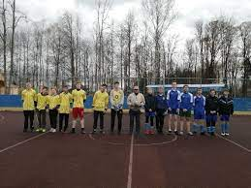
Муниципальная программа «Развитие физической культуры и спорта в муниципальном образовании Велижское городское поселение»
на 2023 год | на 2024 год | на 2025 год
52000,00 руб. | 52000,00 руб. | 52000,00 руб.
Показатели | 2023 год | 2024 год | 2025 год
Комплекс процессных мероприятий «Привлечение населения к физкультурно-оздоровительным и спортивным мероприятиям» | 52000,00 | 52000,00 | 52000,00

Slide 26
Муниципальная программа «Создание условий для обеспечения качественными услугами ЖКХ и благоустройство муниципального образования Велижское городское поселение»
Основными целями для реализации программы являются:
- приведение жилищного фонда муниципального образования Велижское городское поселение в соответствие со стандартами качества, обеспечивающими комфортные условия проживания;
- повышение качества и надежности предоставления коммунальных услуг теплоснабжения, водоснабжения, водоотведения населению;
- стимулирование реформирования коммунального хозяйства;
- стимулирование рационального потребления коммунальных услуг населением;
- разработка мероприятий по развитию благоустройства территории Велижского городского поселения;
- повышение эстетической привлекательности на территории поселения;
- создание благоприятных условий для проживания населения на территории Велижское городское поселение;

Slide 27
Муниципальная программа «Создание условий для обеспечения качественными услугами ЖКХ и благоустройство муниципального образования Велижское городское поселение»
на 2023 год | на 2024 год | на 2025 год
13340400,00 руб. | 14090400,00 руб. | 13340400,00 руб.
Показатели | 2023 год | 2024 год | 2025 год
Комплекс процессных мероприятий «Обеспечение качественными жилищными услугами» | 1070000,00 | 1070000,00 | 1070000,00
Комплекс процессных мероприятий «Обеспечение населения качественными коммунальными услугами» | 2380000,00 | 2380000,00 | 2380000,00
Комплекс процессных мероприятий «Благоустройство» | 9890400,00 | 10640400,00 | 9890400,00

Slide 28
Муниципальная программа «Формирование современной городской среды на территории муниципального образования Велижское городское поселение»
Основная цель муниципальной программы:
Повышение качества и комфорта городской среды на территории муниципального образования Велижское городское поселение.
Задачи муниципальной программы:
- Обеспечение формирования единого облика муниципального образования Велижское городское поселение;
- Повышения уровня благоустройства дворовых территорий многоквартирных домов;
- Повышение благоустройства наиболее посещаемых общественных территорий;
- Повышение уровня вовлеченности заинтересованных граждан, организаций в реализацию мероприятий по благоустройству территории муниципального образования Велижское городское поселение
- реализация проекта муниципального образования - победителя Всероссийского конкурса лучших проектов создания комфортной городской среды

Slide 29
Муниципальная программа «Формирование современной городской среды на территории муниципального образования Велижское городское поселение»
на 2023 год | на 2024 год | на 2025 год
4001522,95 | 4291505,52 | 130494,17
показатели | 2023 год | 2024 год | 2025 год
Региональный проект «Формирование комфортной городской среды» | 3909522,95 | 4291505,52 | 130494,17
Комплекс процессных мероприятий «Уточнение границ придомовых территорий многоквартирных домов (межевание)» | 92000,00 | 0,00 | 0,00

Slide 30
Муниципальная программа «Развитие автомобильных дорог местного значения на территории муниципального образования Велижское городское поселение»
Основная цель муниципальной программы:
Сохранение и развитие сети автомобильных дорог общего пользования местного значения на территории муниципального образования Велижское городское поселение.
Ожидаемые результаты реализации муниципальной программы:
приведение в нормативное состояние автомобильных дорог местного значения к 2026 году до 55 %;
- увеличение протяженности автомобильных дорог местного значения соответствующих нормативным требованиям к транспортно-эксплуатационным показателям к 2026 году до 60,0 км.

Slide 31
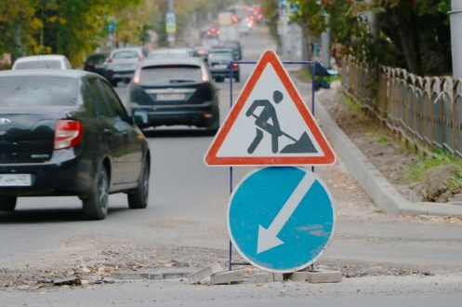
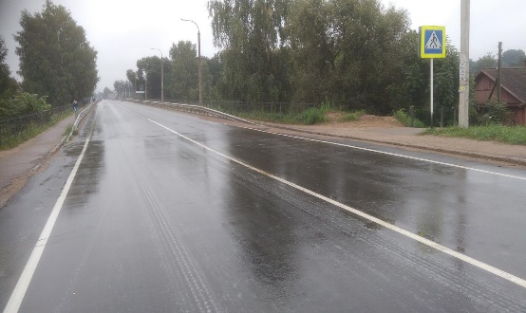
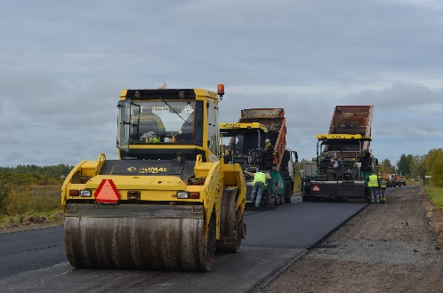
Муниципальная программа «Развитие автомобильных дорог местного значения на территории муниципального образования Велижское городское поселение»
на 2023 год | на 2024 год | на 2025 год
103912979,05 руб. | 2940170,85 руб. | 239017500,00 руб.
показатели | 2023 год | 2024 год | 2025 год
Региональный проект «Дорожная сеть» | 101114470,00 | 0,00 | 0,00
Комплекс процессных мероприятий «Осуществление мероприятий по дорожной деятельности в отношении автомобильных дорог общего пользования местного значения и искусственных сооружений на них» | 2798509,05 | 2940170,85 | 2390175,00

Slide 32
ОБЪЕМ ДОХОДОВ И РАСХОДОВ МУНИЦИПАЛЬНОГО ОБРАЗОВАНИЯ ВЕЛИЖСКОЕ ГОРОДСКОЕ ПОСЕЛЕНИЕ В РАСЧЕТЕ
НА 1 ЖИТЕЛЯ В 2023 ГОДУ
N п/п | Наименование показателя | Ед. изм.
1. | Объем доходов местного бюджета в расчете на 1 жителя | 21,1 тыс. рублей
2. | Объем расходов местного бюджета в расчете на 1 жителя | 21,1 тыс. рублей
3. | Объем расходов местного бюджета на жилищно-коммунальное хозяйство в расчете на 1 жителя | 2,5 тыс. рублей
4. | Объем расходов местного бюджета на благоустройство в расчете на 1 жителя | 1,6 тыс. рублей
5. | Объем расходов местного бюджета на физическую культуру и спорт в расчете на 1 жителя | 0,01 тыс. рублей
*Численность населения в муниципальном образовании Велижское городское поселение на 01.01.2023 года составила 6094 человек.

Slide 33
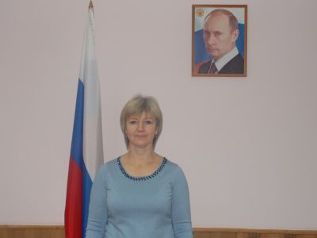
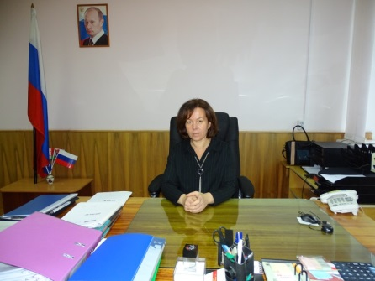
В целях реализации принципа прозрачности (открытости) и обеспечения полного и достоверного информирования граждан (заинтересованных пользователей) о бюджетном процессе в муниципальном образовании «Велижский район», для привлечения большего количества граждан к участию в обсуждении вопросов формирования бюджета разработана и опубликована настоящая брошюра – "Бюджет для граждан".
«Бюджет для граждан» - это документ, представленный в виде аналитического материала. Он разрабатывается Финансовым управлением Администрации муниципального образования «Велижский район» и публикуется в открытом доступе. Его основная цель - предоставление гражданам актуальной информации о бюджете и отчете, о его исполнении в объективной, доступной и простой для понимания форме.
Глава муниципального образования
«Велижский район» Галина Александровна Валикова
Председатель Велижского районного Совета депутатов
Людмила Петровна Осипова

